Slide 1
Prise en main de Git/GitHub
Ce support de révision sur les commandes Git et la prise en main de la plateforme GitHub a été proposé par le GREPALS, un groupe d’étudiants théorie-praticiens spécialistes de la donnée de l’Université Alioune Diop de Bambey. Ce document ne couvre pas l’intégralité des commandes Git, mais seulement celles dont nous avons besoin pour effectuer du versioning et du branching, facilitant ainsi le travail collaboratif sur des projets en équipe.

Slide 2


À terme de cette présentation, l’étudiant sera capable de créer un dépôt Git ou de cloner un dépôt existant, d’observer l’état d’un projet, d’ajouter des fichiers à l’index, de valider des modifications, etc.
L’étudiant sera également capable de configurer son environnement RStudio (ainsi que VS Code) avec Git.

Slide 3



Slide 4
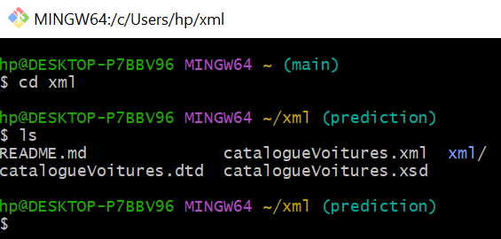
Git est un logiciel de gestion de versions (version control system) créé par Linus Torvalds en 2005.
Git permet de :
- suivre l’historique des vos fichiers et projets
- sauvegarder différentes versions de votre code
- revenir en arrière en cas d’erreurs.
C’est un outil à installer et qui va fonctionner localement sur votre machine.
Lien de téléchargement : Git - Install for Windows
Date de dernière consultation du site web : 28/10/2025

Slide 5
GitHub est un site web / plateforme en ligne créé en 2008 (racheté par Microsoft en 2018).
GitHub permet de :
- sauvegarder ton code en ligne (dans le cloud)
- faciliter la collaboration avec d’autres développeurs et/ou intervenants du projet.
C’est un service d’hébergement pour les projets git.
Lien de connexion : GitHub
Date de dernière consultation du site web : 28/10/2025

Slide 6
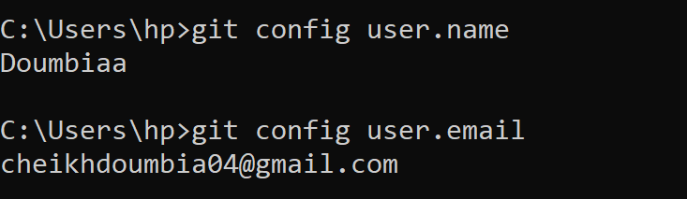
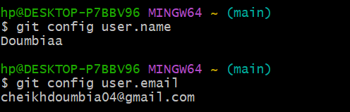
Les commandes Git
Configuration initiale de Git
git config --global user.name "votre-nom" : définit votre nom d’utilisateur global (par défaut) sur Git
git config --global user.email "votre-email" : définit votre nom d’utilisateur global (par défaut) sur Git
Vérifications
git config user.name
git config user.email
L’exécution peut se faire soit sur l’invité de commande (CMD), soit sur Git Bash qui apparaît après l’installation de Git.
NB : Dans toute la suite de ce document, nous utiliserons CMD par souci de familiarité.

Slide 7
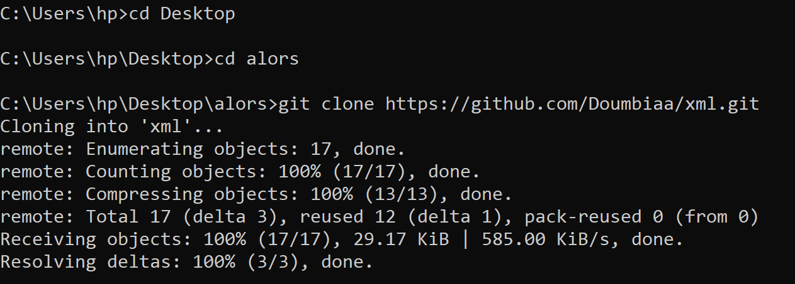
Les commandes Git
Créer ou cloner des dépôts
git init : initialise un dépôt Git dans le dossier courant
git clone coller_url : clone (copie) un dépôt GitHub sur votre machine

Slide 8
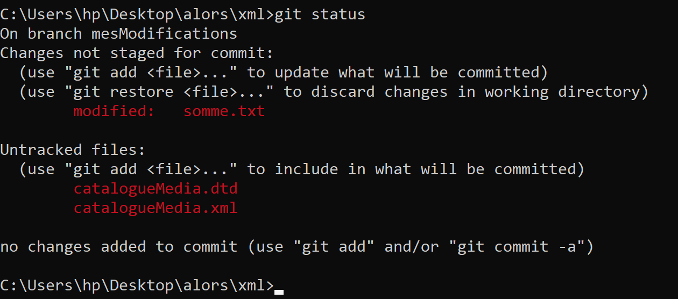
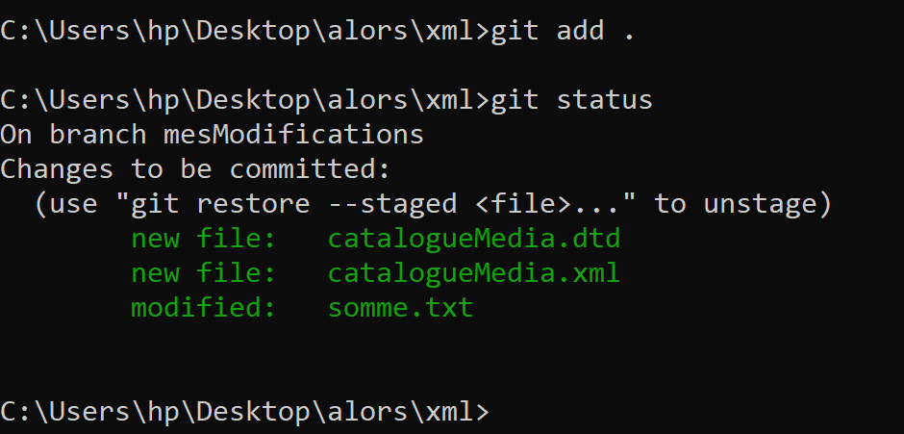
Les commandes Git
Travailler avec les fichiers
git status : affiche l’état actuel du dépôt (fichier modifié, ajouté, etc.)
git add nom_fichier : ajoute un fichier spécifique à l’indexe (zone de staging)
git add . : ajoute tous les fichiers modifiés à l’index

Slide 9
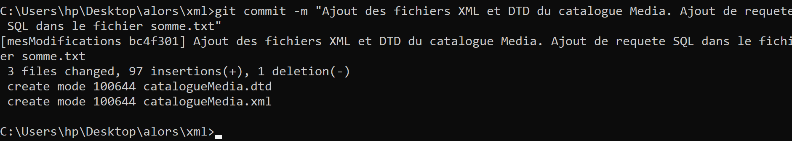
Les commandes Git
Travailler avec les fichiers
git rm nom_fichier : supprime un fichier du suivi Git
git commit -m "message" : enregistre les changements avec un message descriptif
git log : affiche l’historique des commits

Slide 10
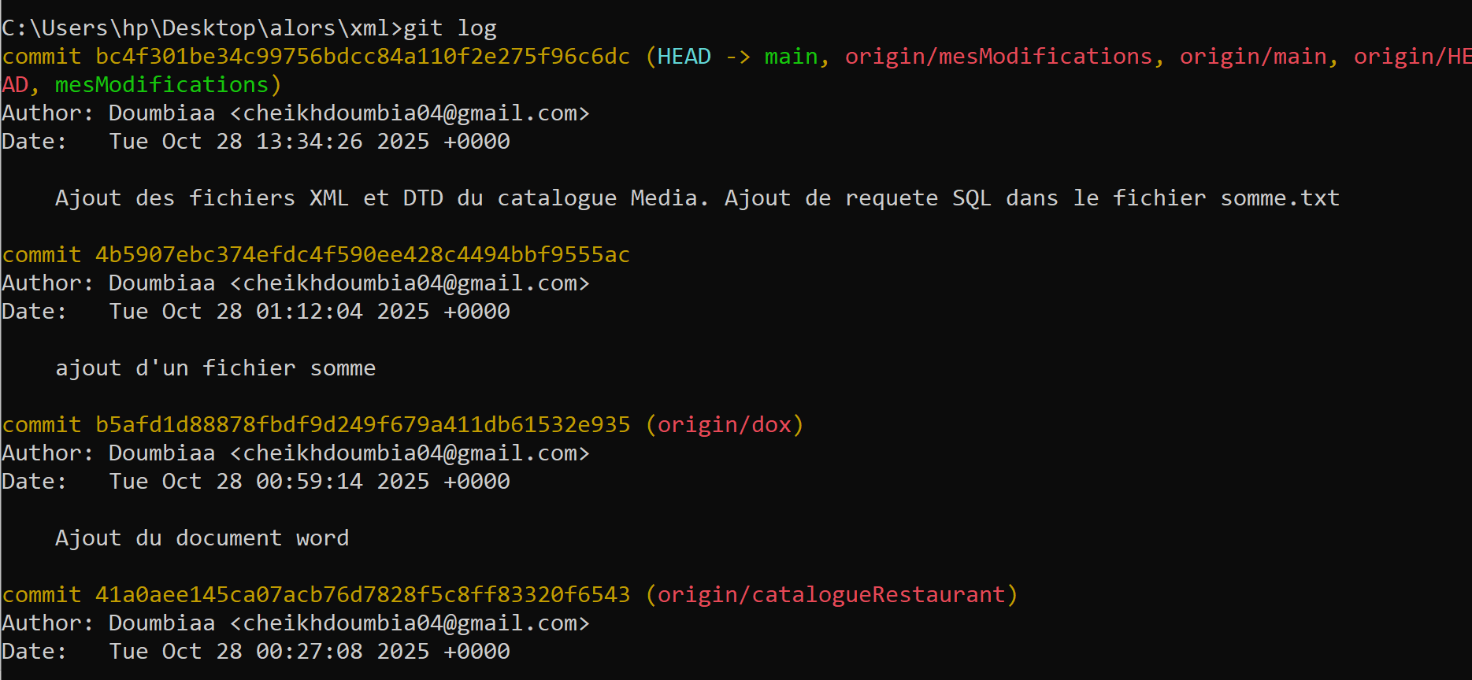
Les commandes Git
Travailler avec les fichiers
git rm nom_fichier : supprime un fichier du suivi Git
git commit –m "message" : enregistre les changements avec un message descriptif
git log : affiche l’historique des commits

Slide 11
Les commandes Git
Travailler avec les fichiers
git rm nom_fichier : supprime un fichier du suivi Git
git commit –m "message" : enregistre les changements avec un message descriptif
git log : affiche l’historique des commits

Slide 12
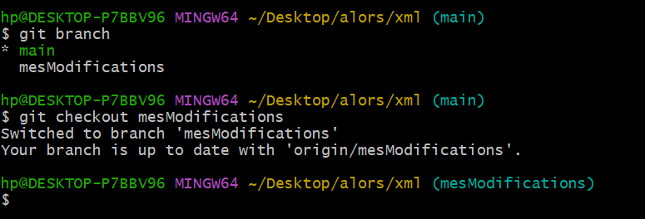
Les commandes Git
Branching (ces commandes sont à retenir par cœur)
git branch : affiche toutes les branches locales
git branch nom_branch : créer une nouvelle branche
git checkout nom_branch : change de branche (de la branche actuelle vers celle spécifiée)

Slide 13
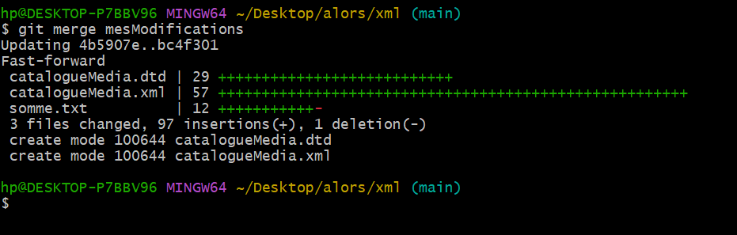
Les commandes Git
Branching (ces commandes sont à retenir par cœur)
git merge nom_branch : fusionne une branche à la branche courante (ATTENTION!)
git branch -d nom_branch : supprime une branche locale
git switch nom_branch : change de branche (de la branche actuelle vers celle spécifiée)

Slide 14
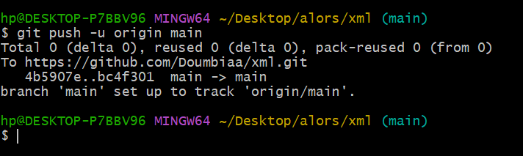
Les commandes Git
Synchronisation avec le dépôt distant (ces commandes sont à retenir par cœur)
git remote add origin url : lie votre dépôt local à un dépôt distant
git push -u origin nom_branche : envoie les commits locaux vers le dépôt distant
git pull : récupere et fusionne les changements du dépôt distant

Slide 15
Les commandes Git
Synchronisation avec le dépôt distant (ces commandes sont à retenir par cœur)
git remote add origin url
Local
Cloud
git clone url
Local
Cloud

Slide 16
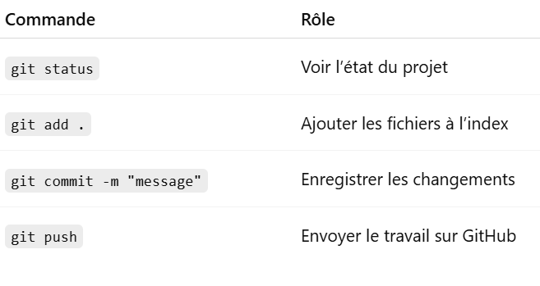
Les commandes Git
Les quatre commandes les plus importantes (ordre d’exécution à retenir par cœur)
NB : À connaître par cœur et dans cet ordre d’exécution !!!

Slide 17
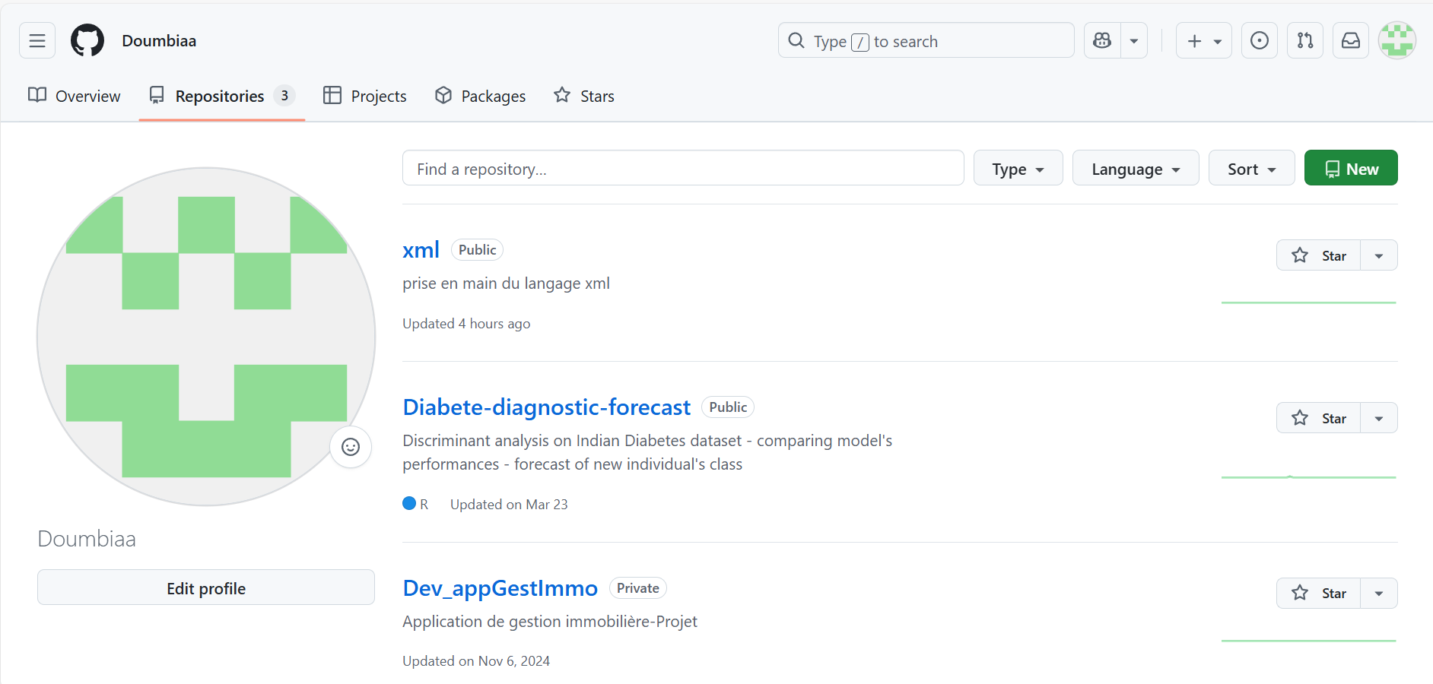
Les commandes Git

Slide 18
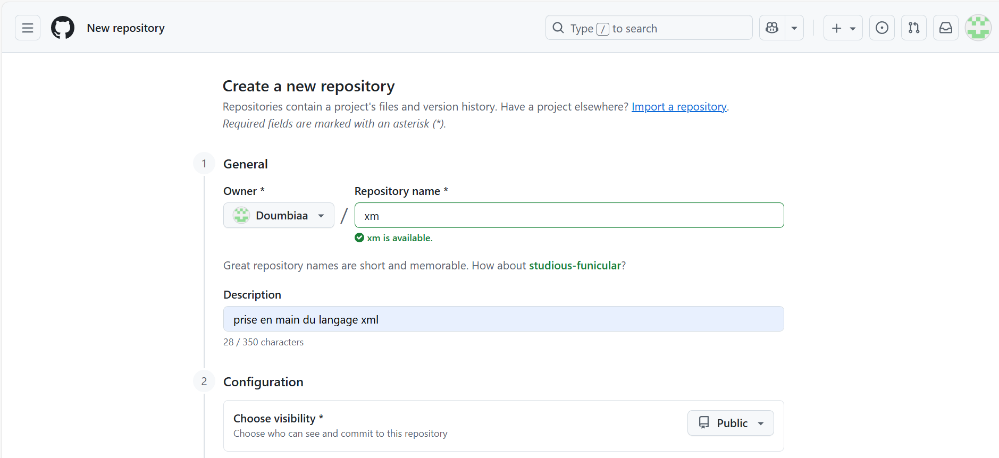


Slide 20
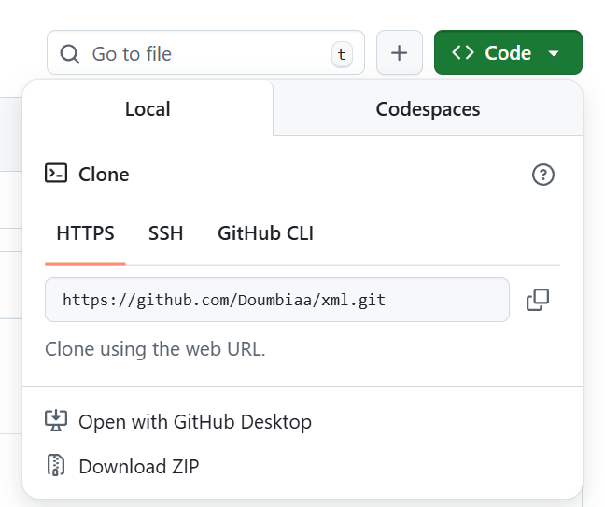
URL utilsé pour faire un git clone ou un git remote

Slide 21
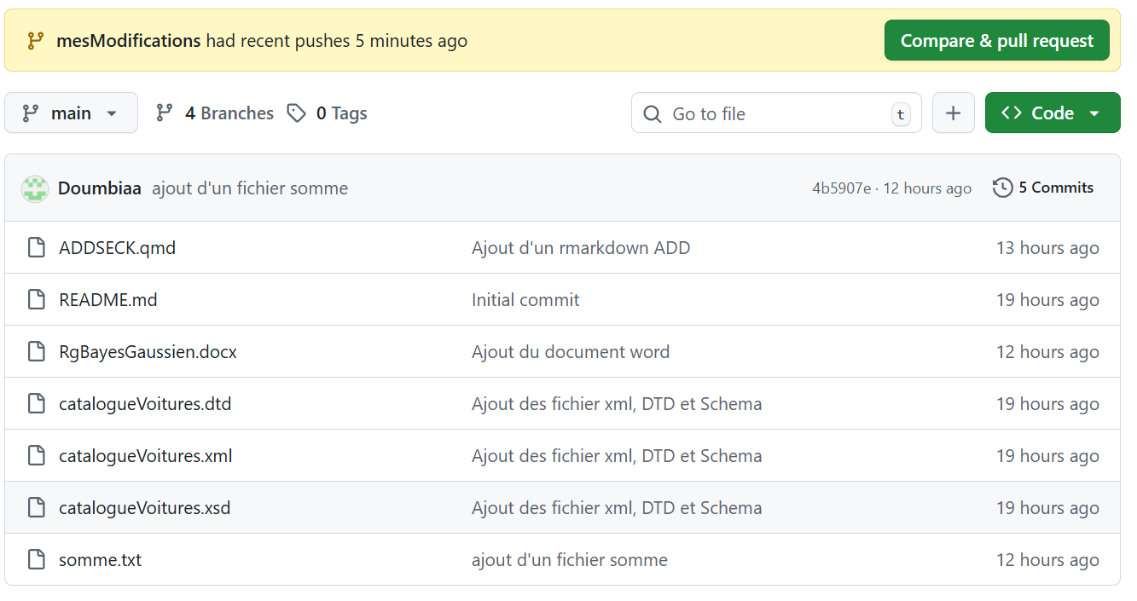
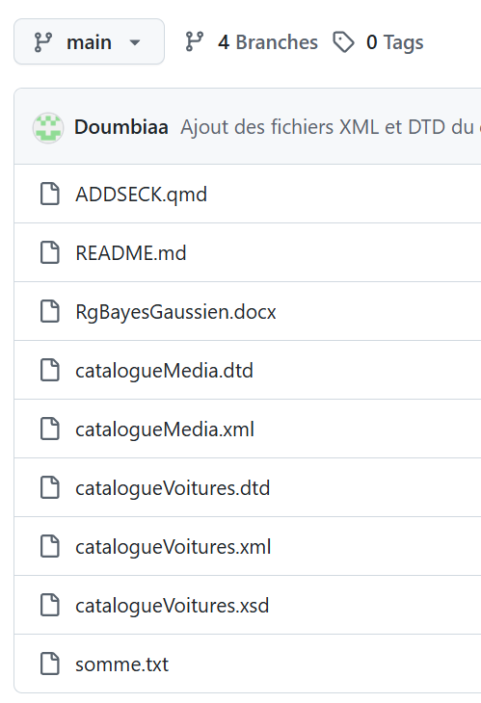
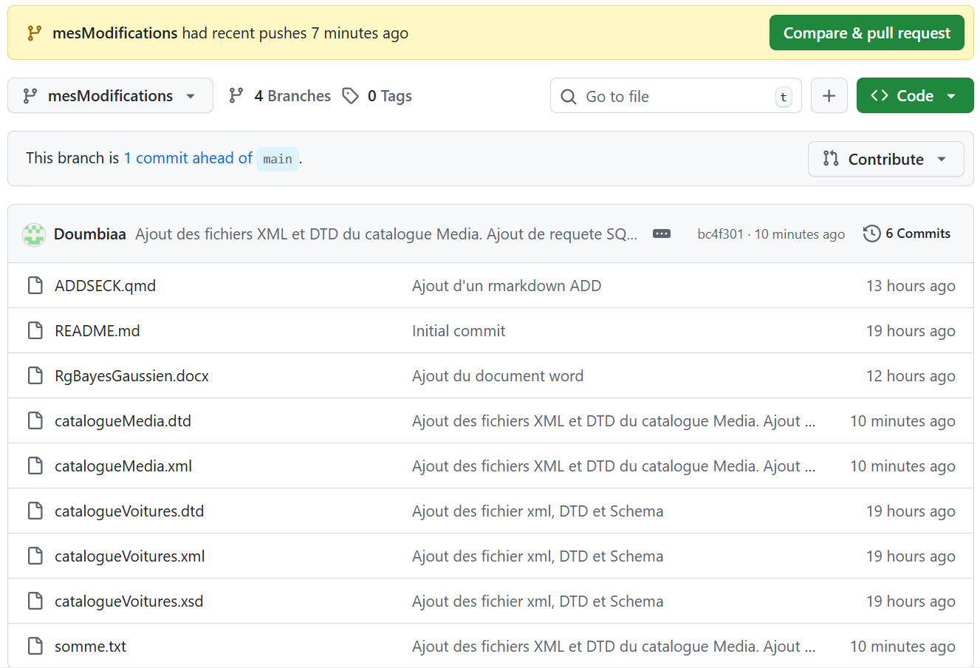
Suite à
git merge
git push

Slide 22
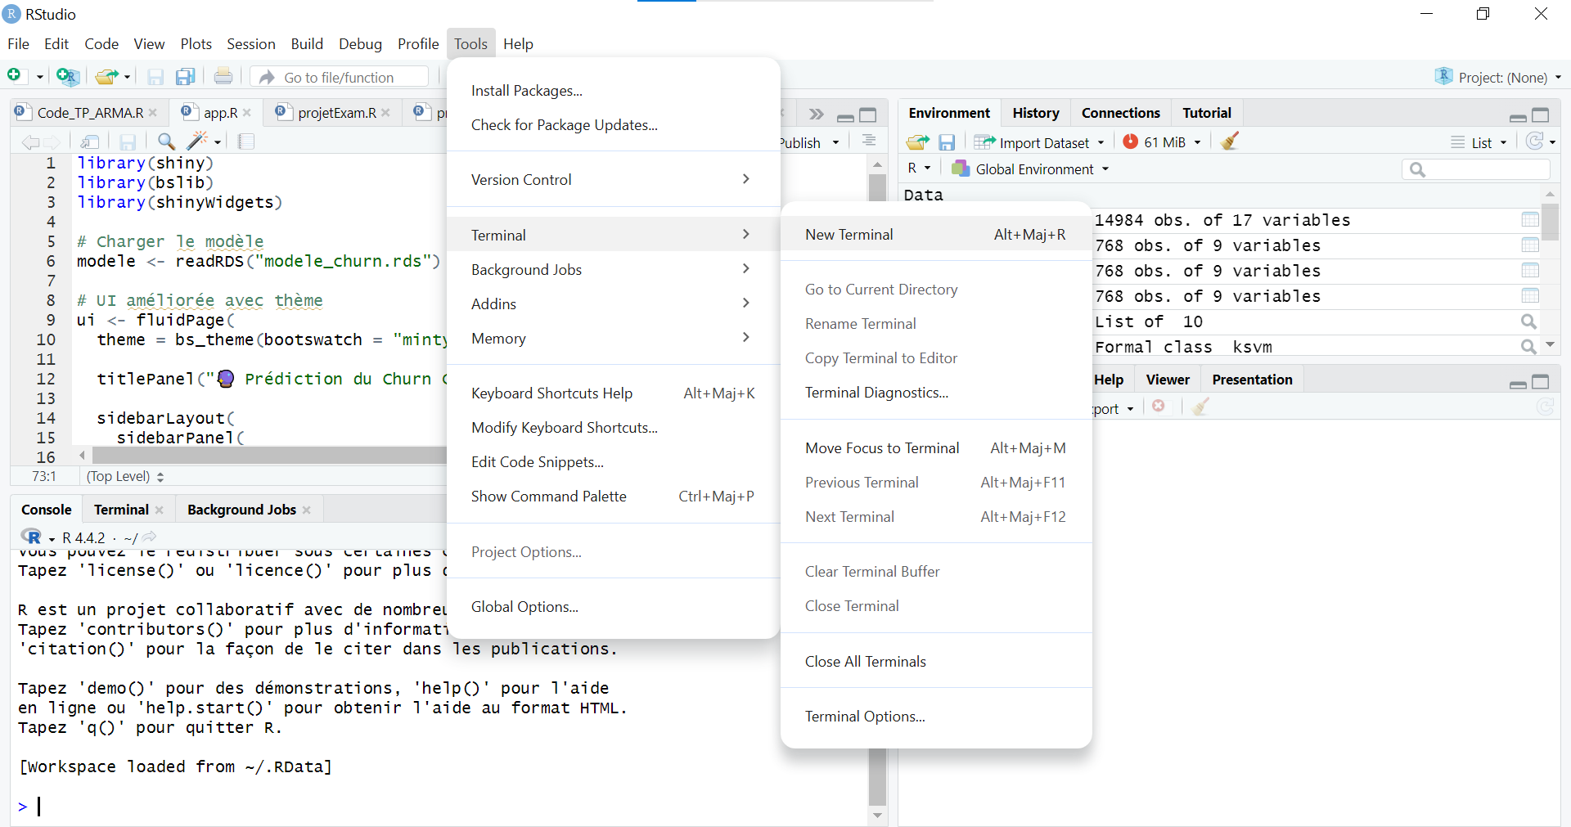

Slide 23
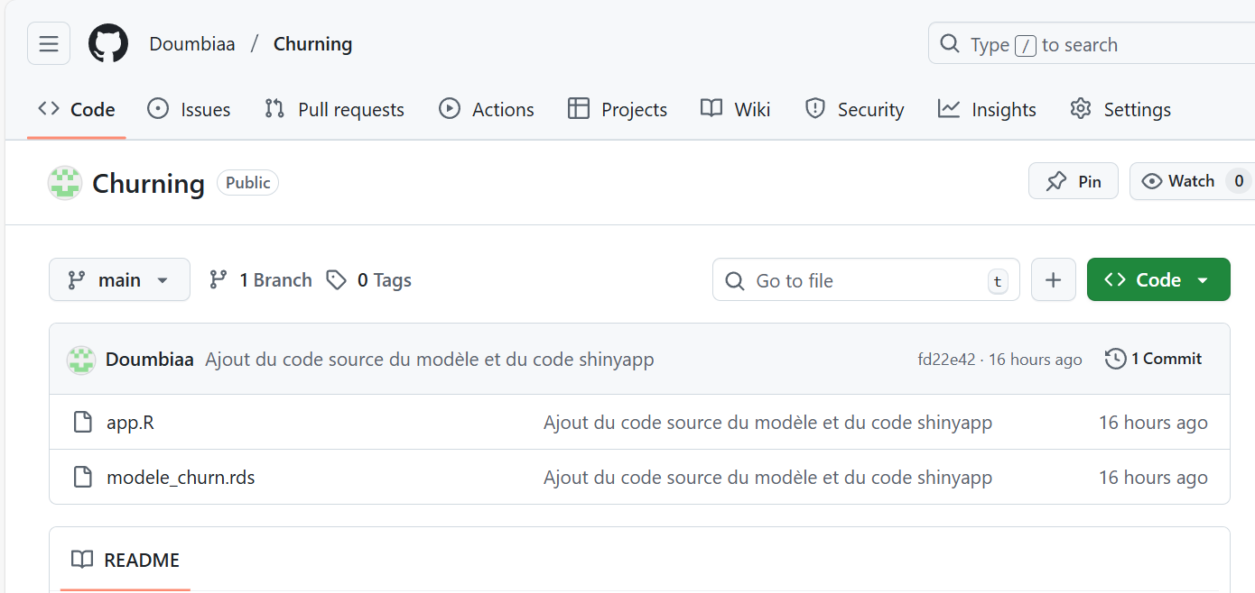
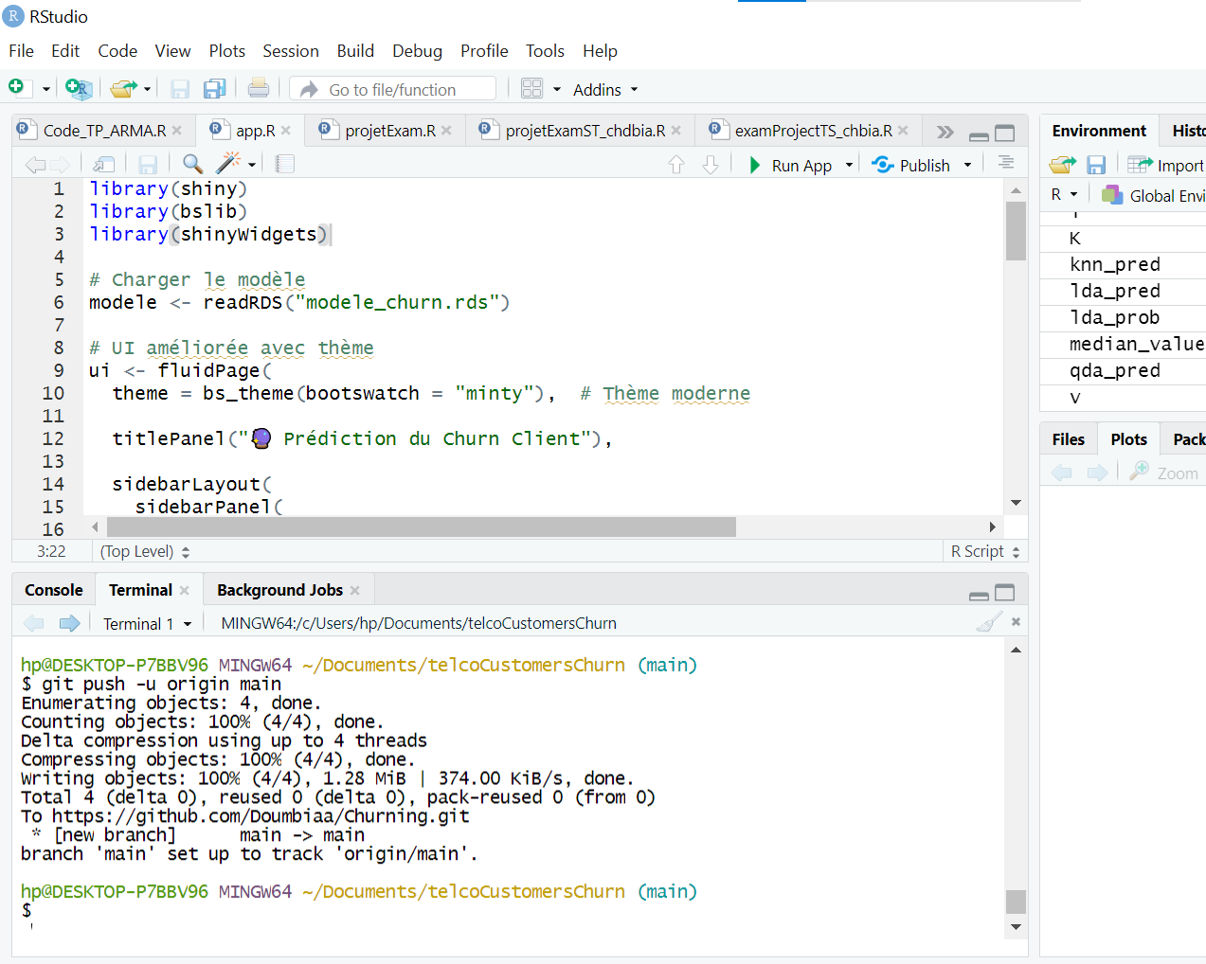
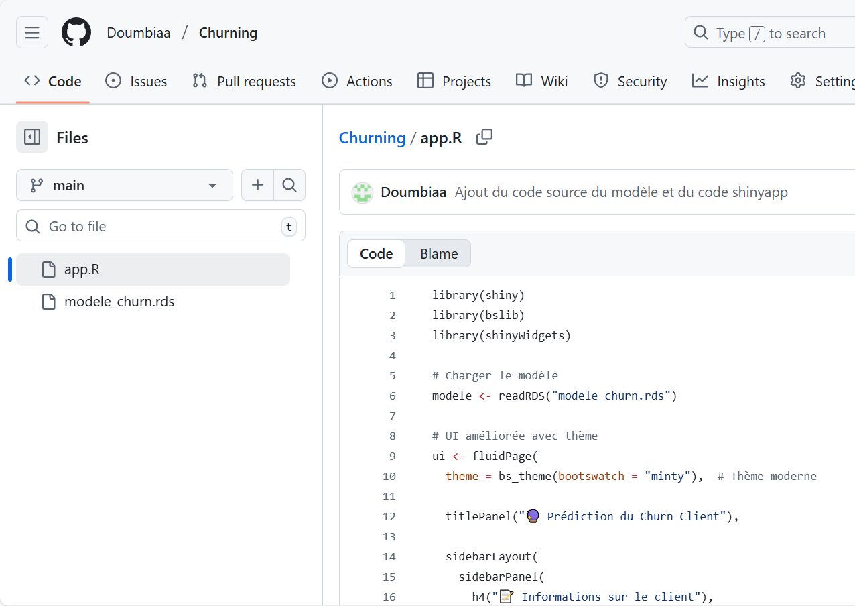

Slide 24
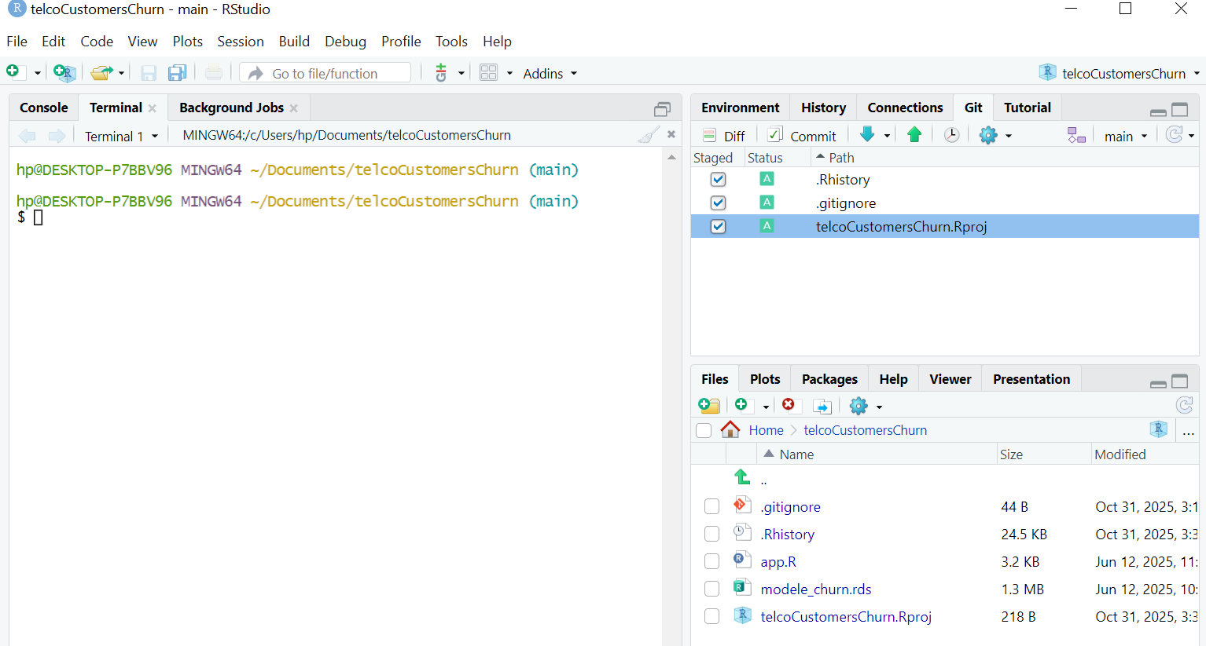
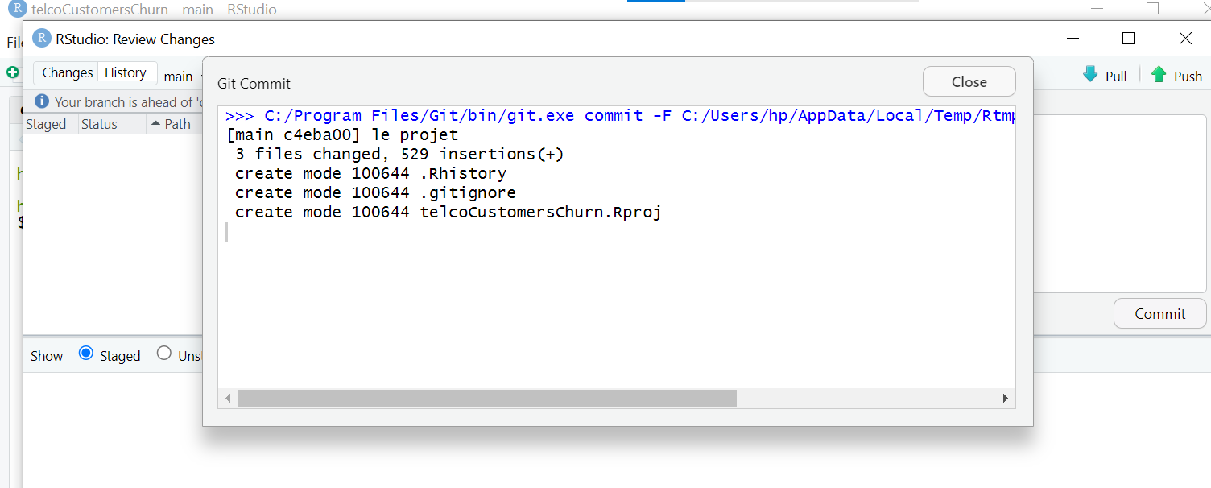

Slide 25
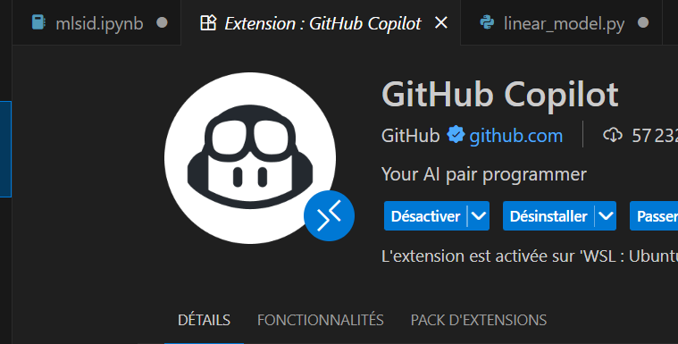
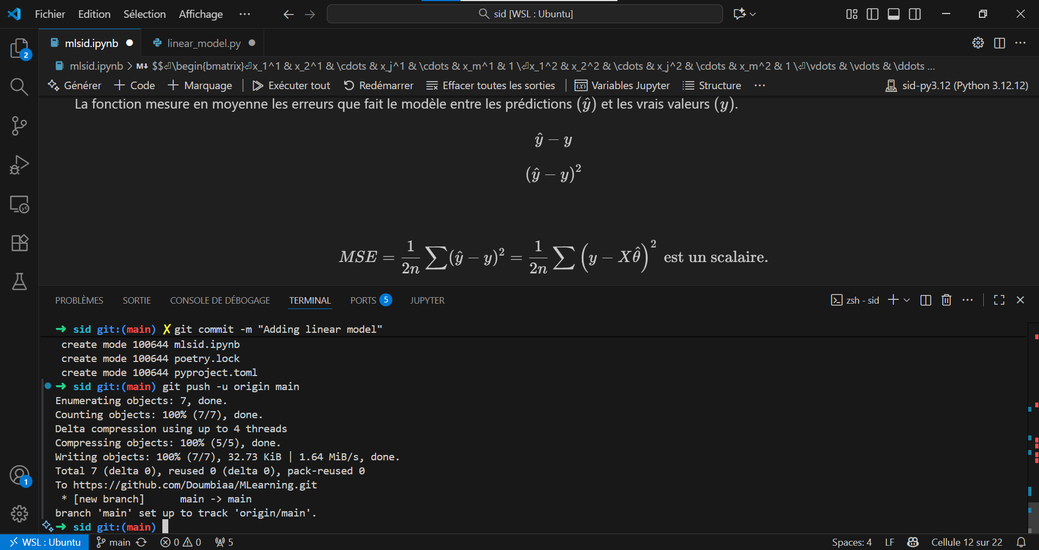
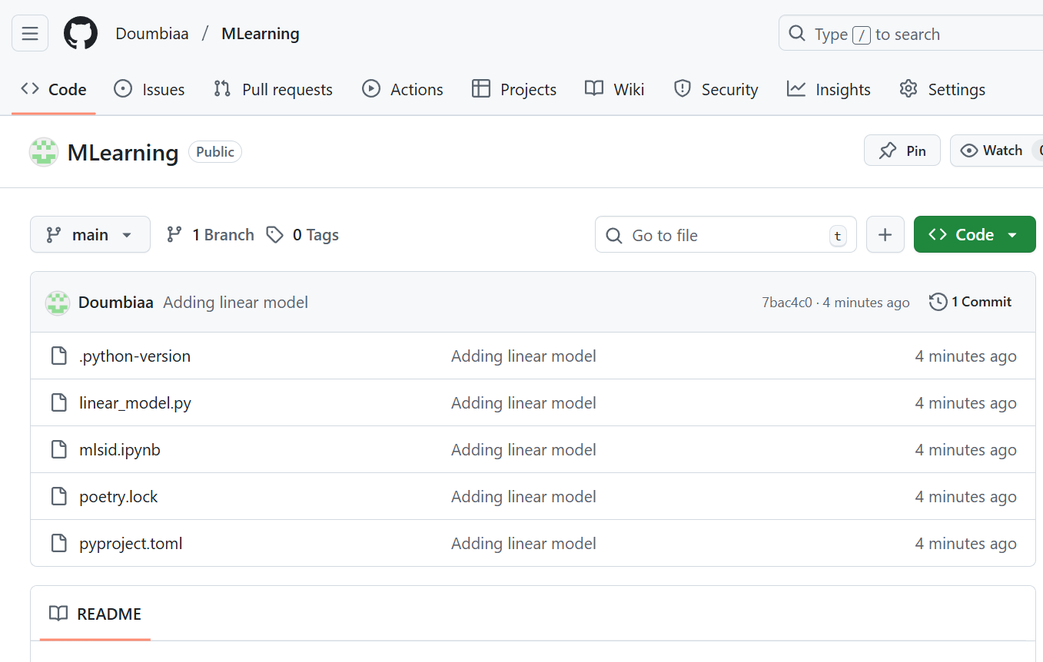

Slide 26


